Slide 2
Направления работы
МБОУ ДО
«Кетовский ДЮЦ»
Центр выявления и поддержки одаренных детей
Центр молодежных инициатив и программ
Центр патриотического воспитания детей и молодежи в ОО Кетовского района
Центр развития добровольческого движения в ОО Кетовского района
Российское движение школьников
Дополнительное образование АИС «Навигатор»

Slide 3
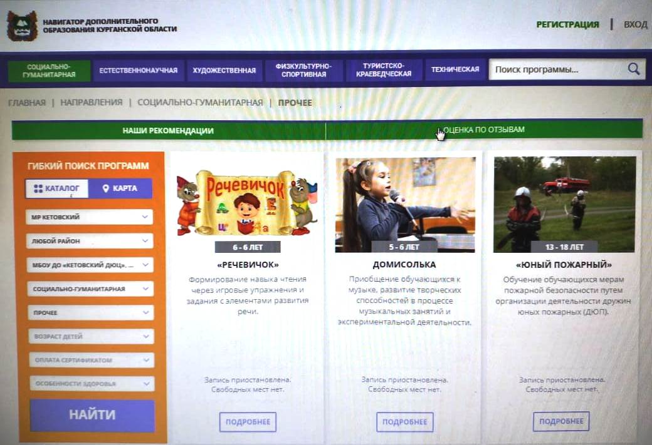
Муниципальный опорный центр дополнительного образования

Slide 4
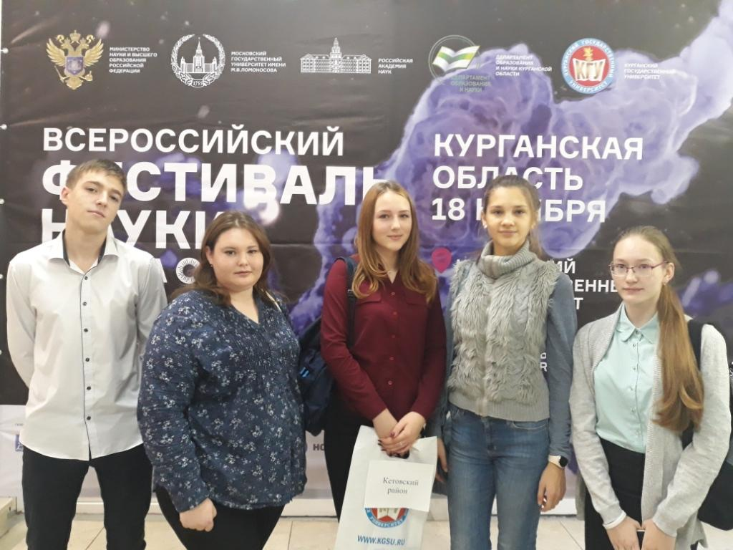
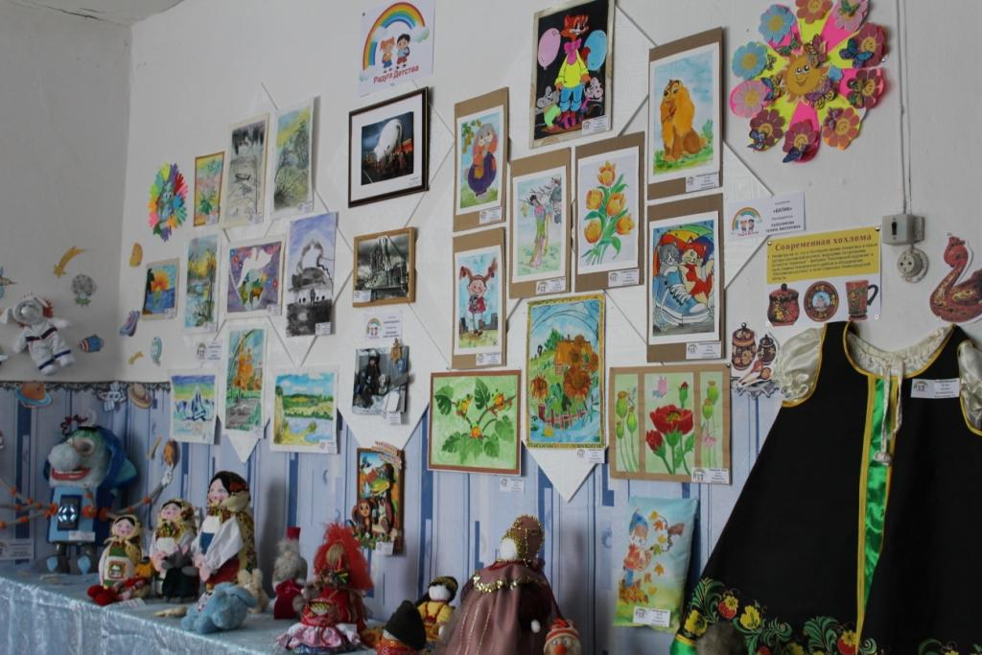
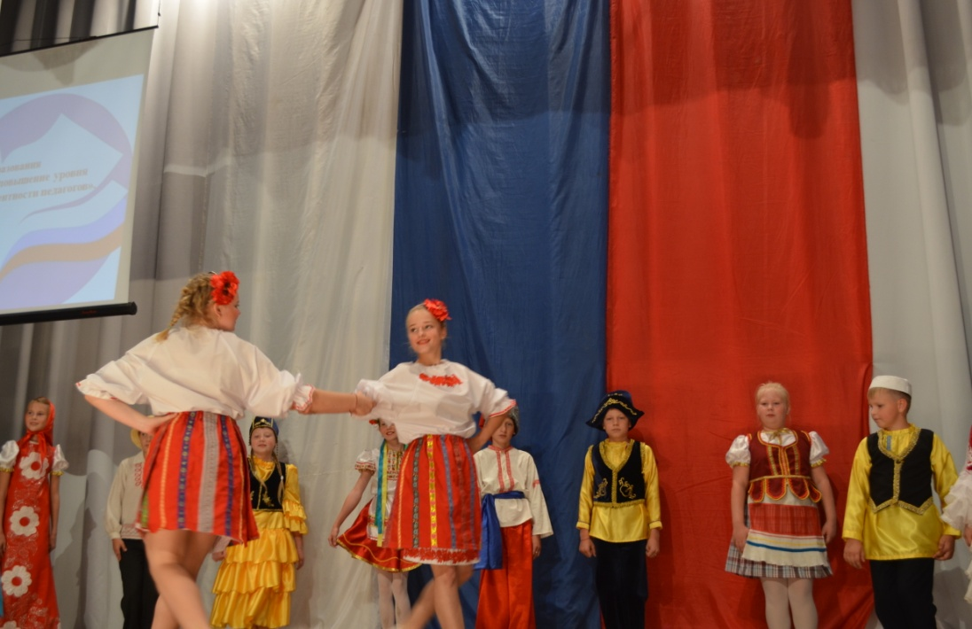
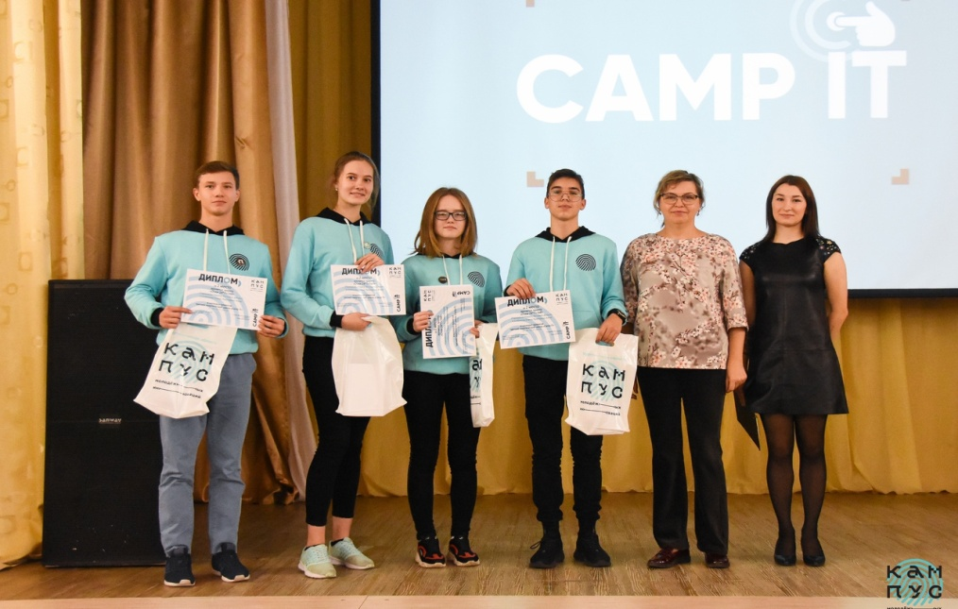
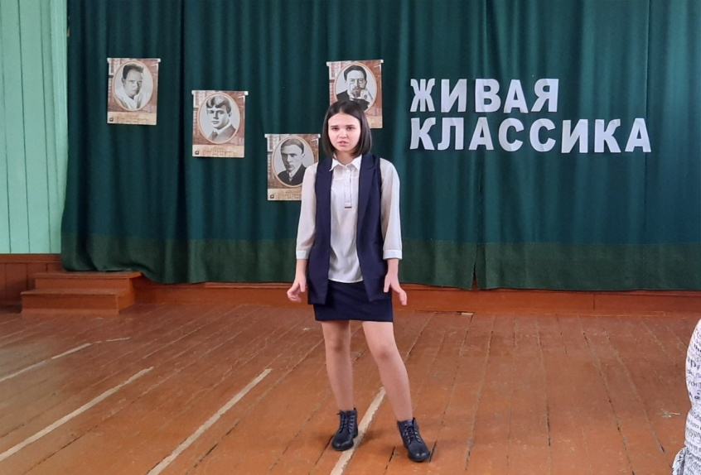
Центр выявления и поддержки одаренных детей

Slide 5
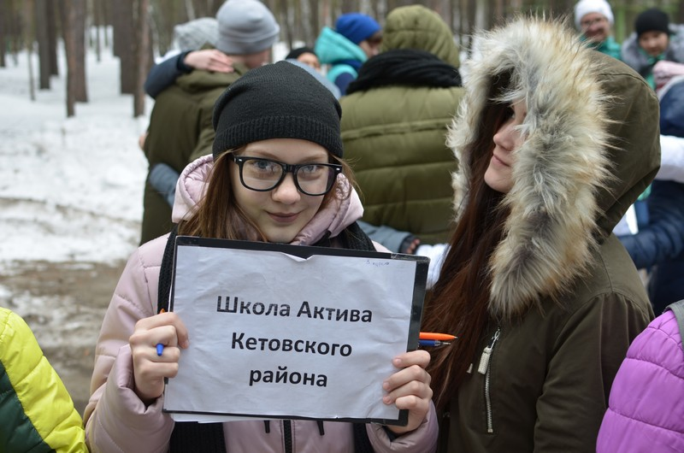
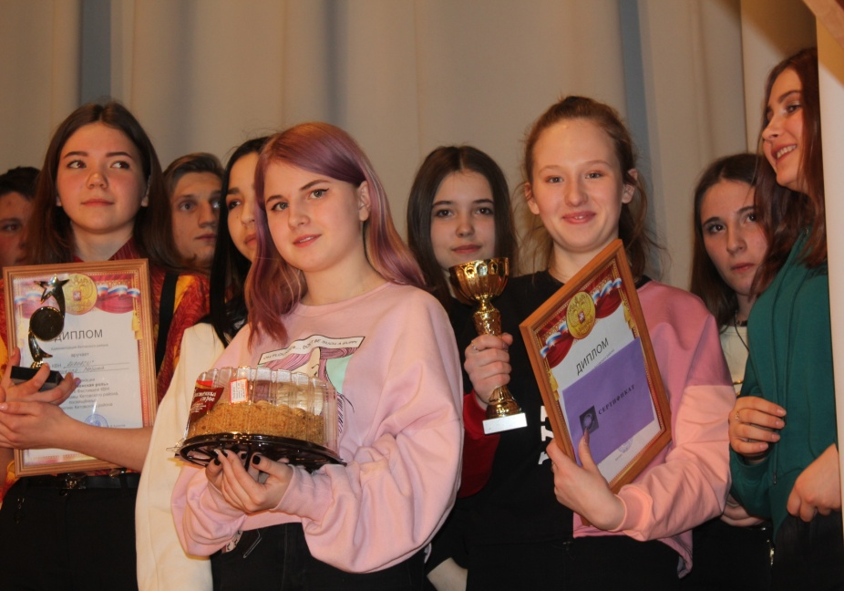
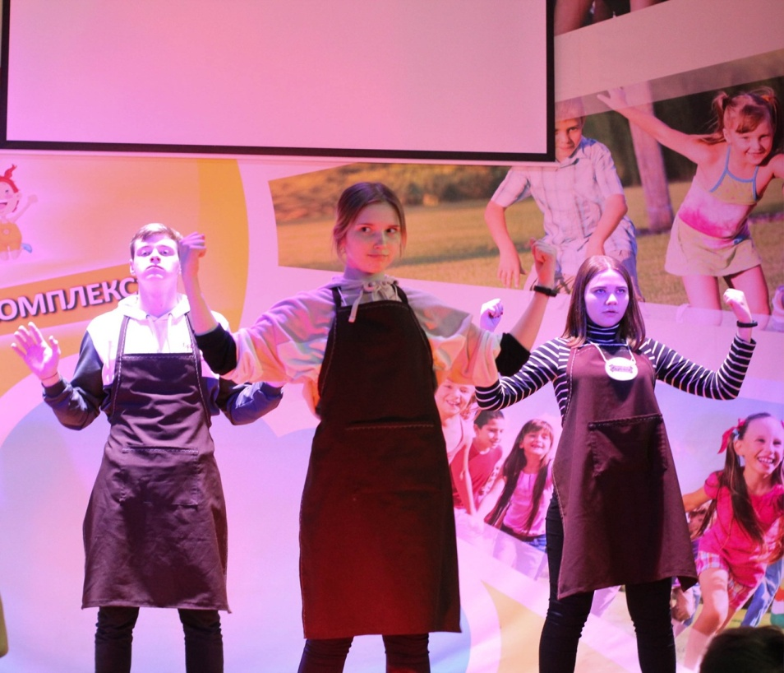
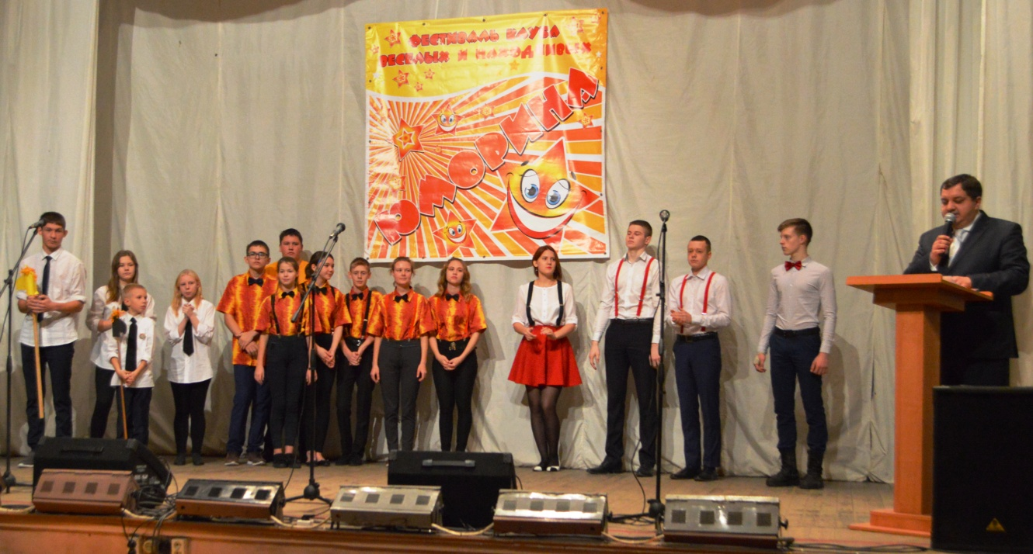
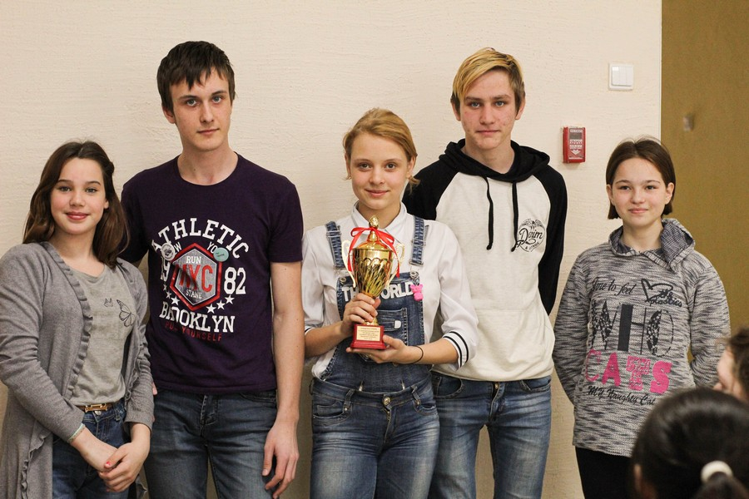
Центр
молодежных инициатив и программ

Slide 6
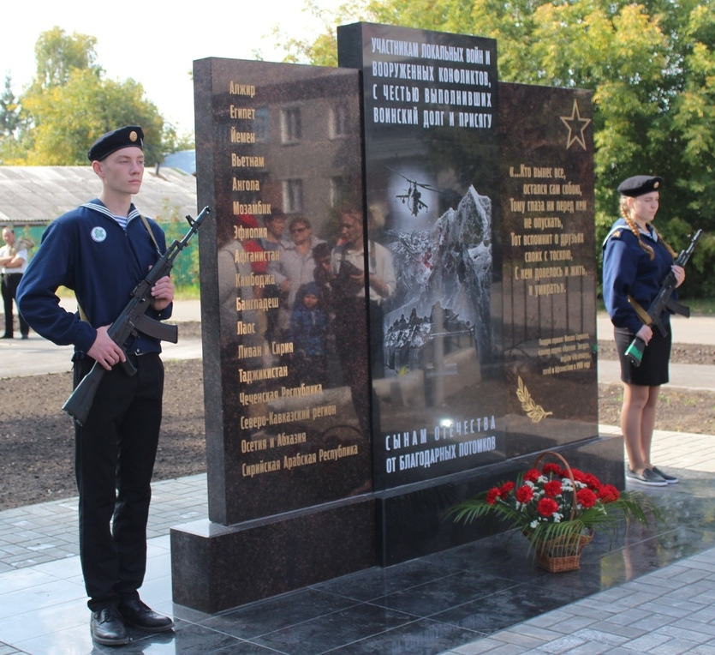
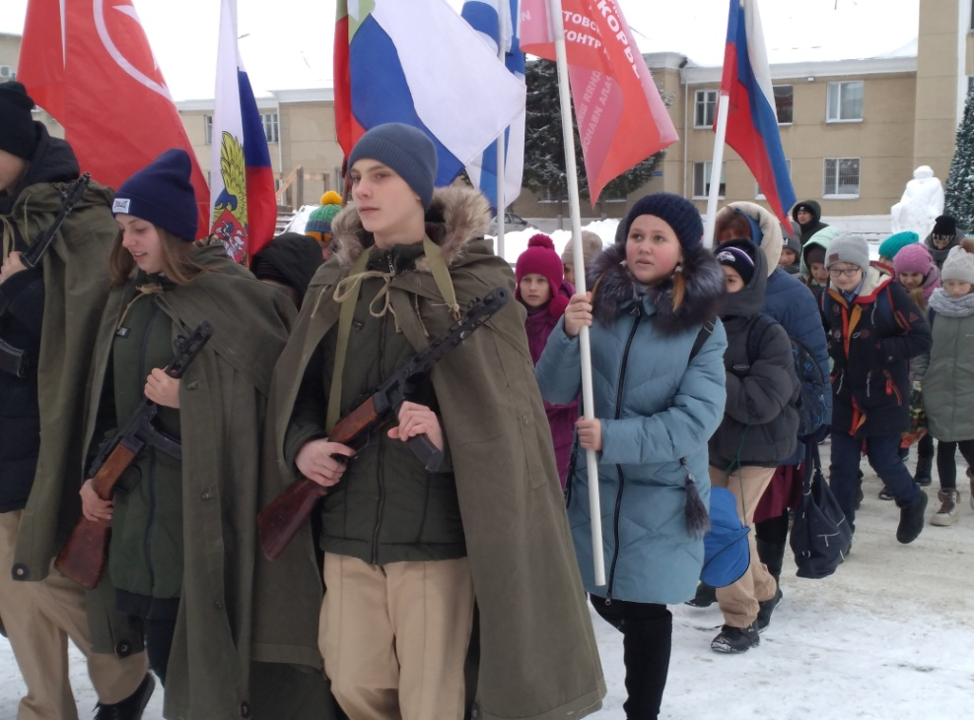
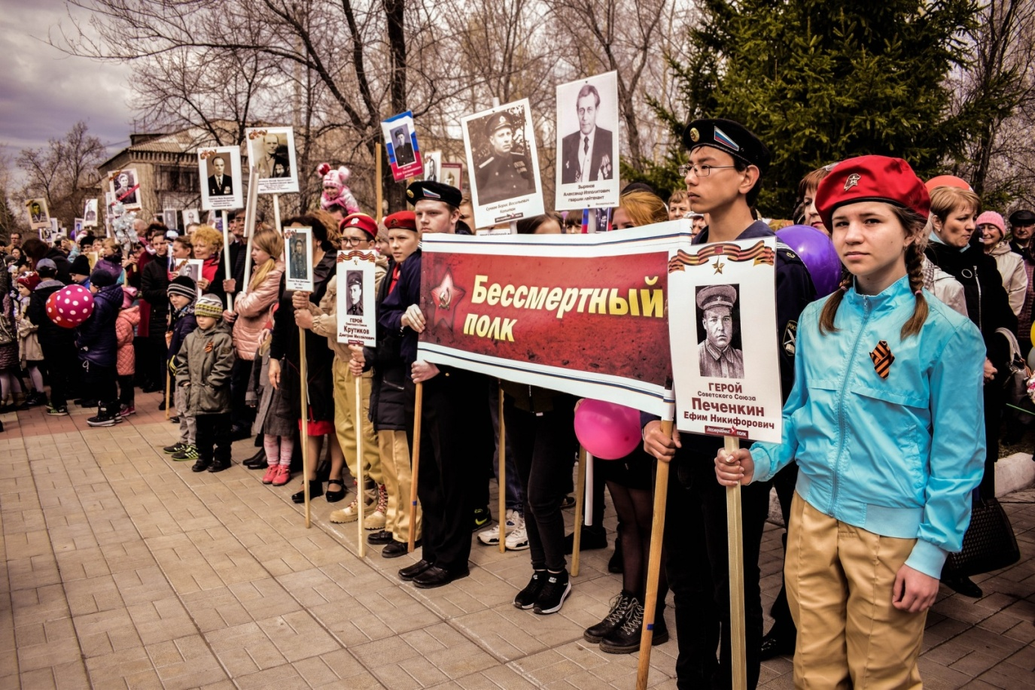
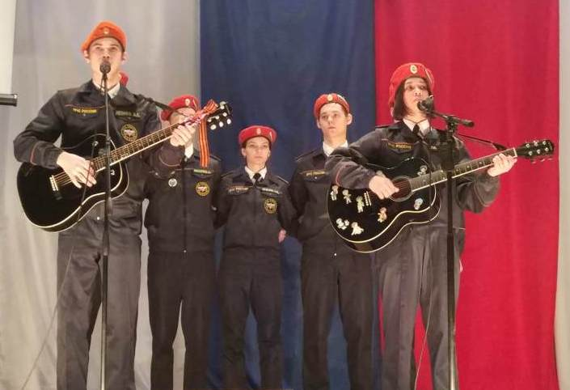
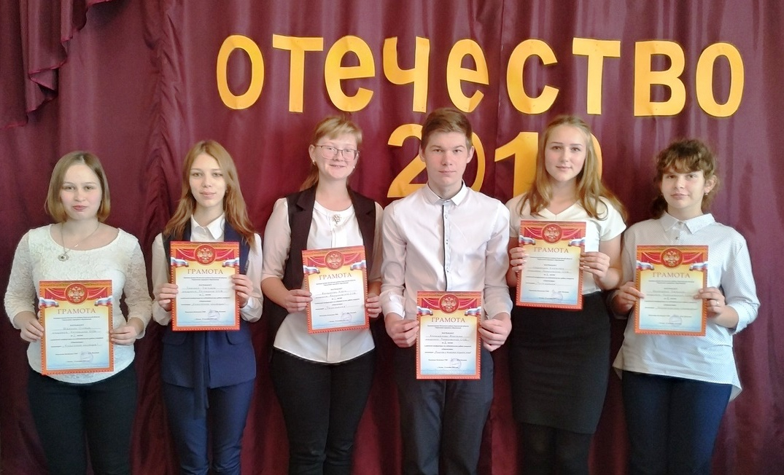
Центр патриотического воспитания
детей и молодежи

Slide 7
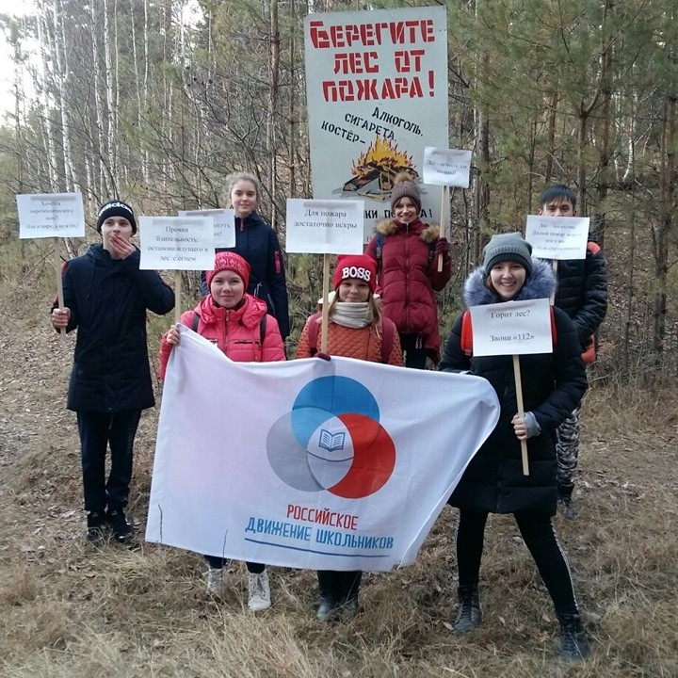
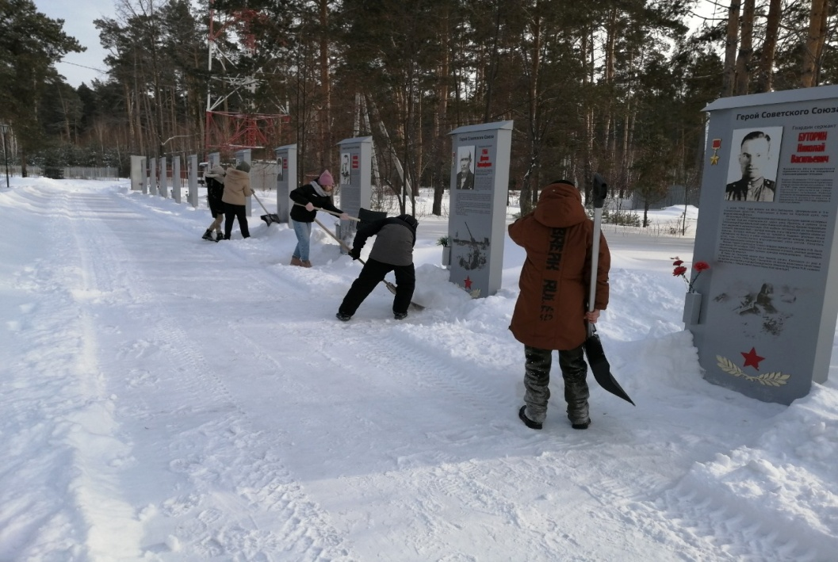
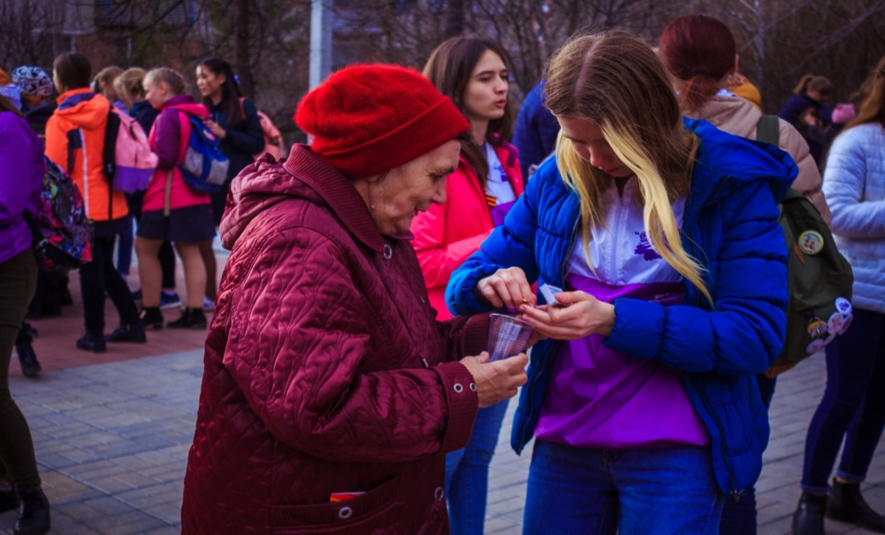
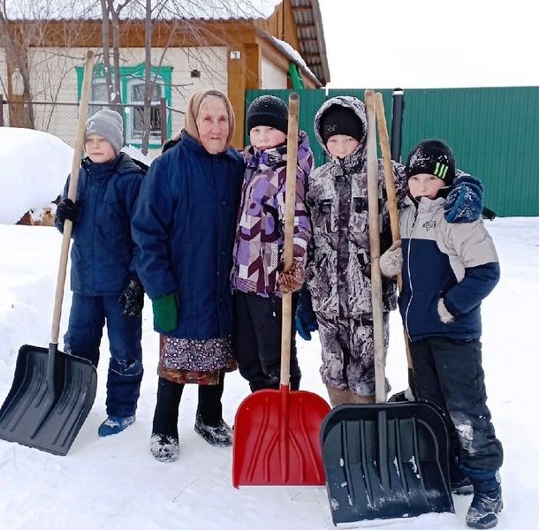
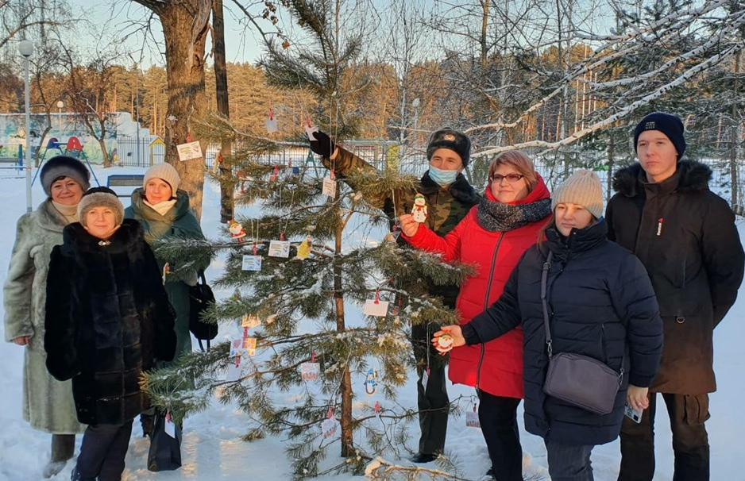
Центр развития добровольческого движения

Slide 8
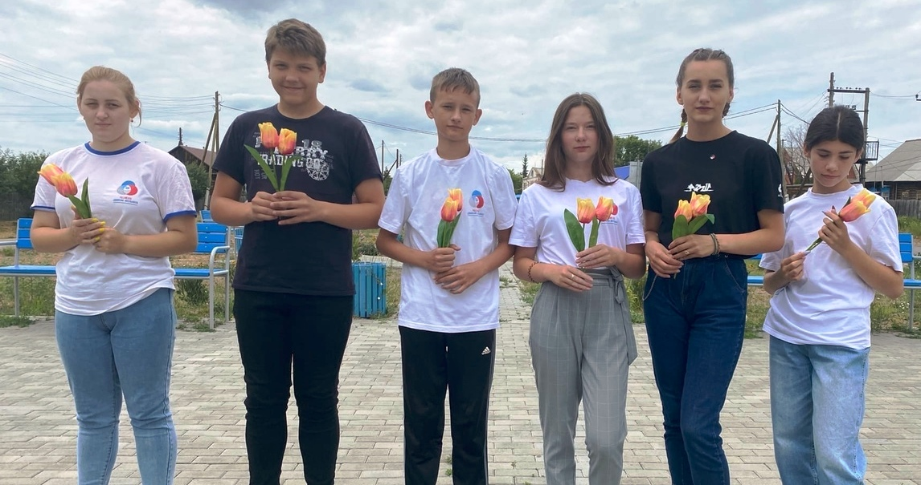
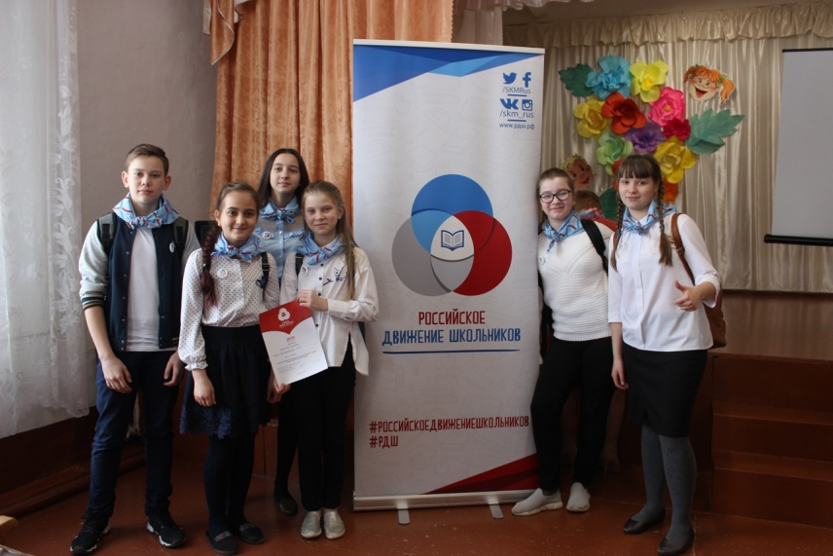
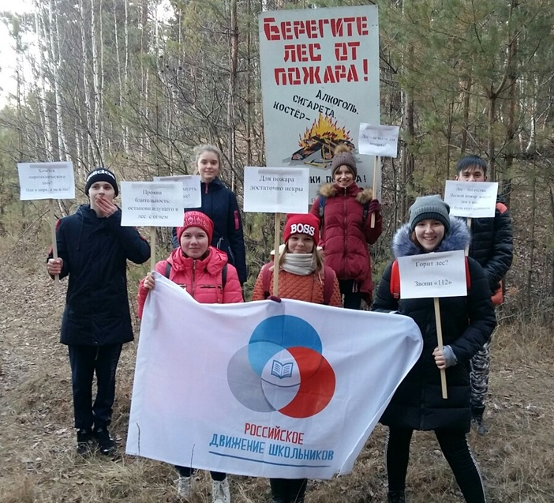
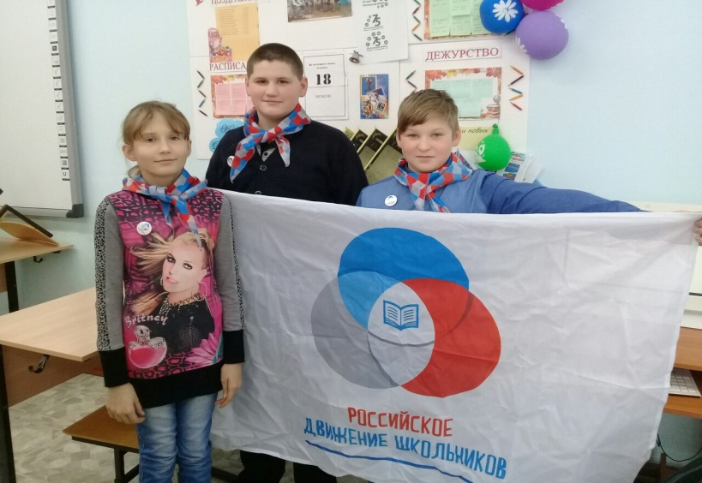
Российское движение школьников

Slide 9
Взаимодействие
МБОУ ДО
«Кетовский ДЮЦ»
ОО
Кетовского района
Отдел культуры Администрации Кетовского района
ГБУ «Комплексный центр социального обслуживания»
ГАУ «Содействие детскому отдыху»
Районный Совет ветеранов
Российский союз ветеранов Афганистана
Общественная организация ОВД по Кетовскому району
РНОО КО «Пограничники Зауралья»
КОМОД
«Ступени»

Slide 10
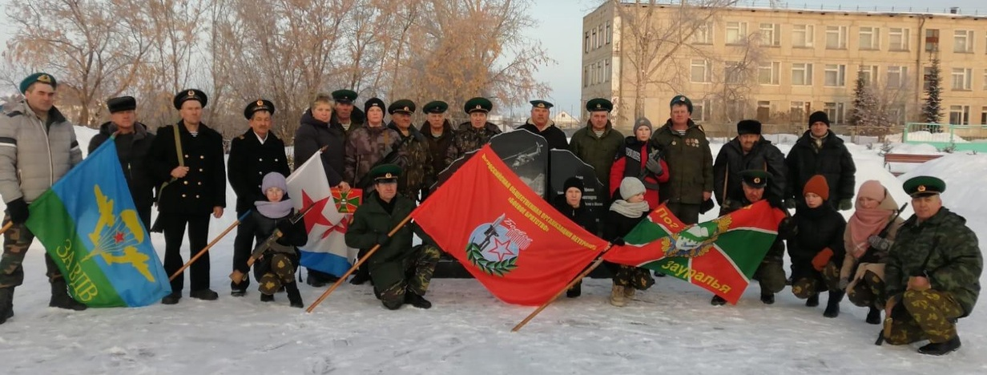
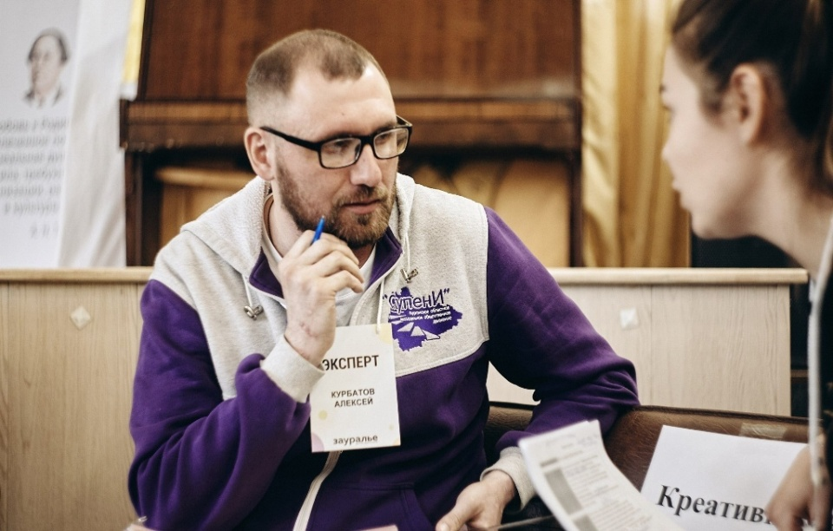
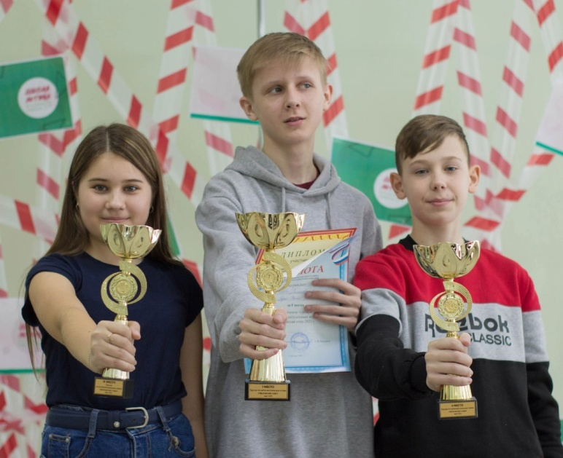
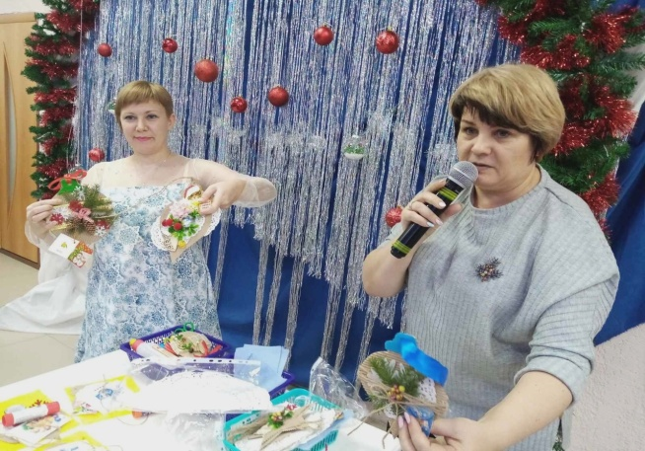
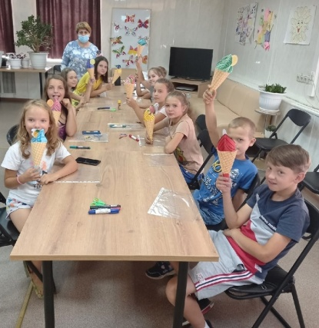
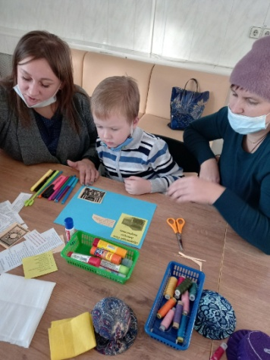
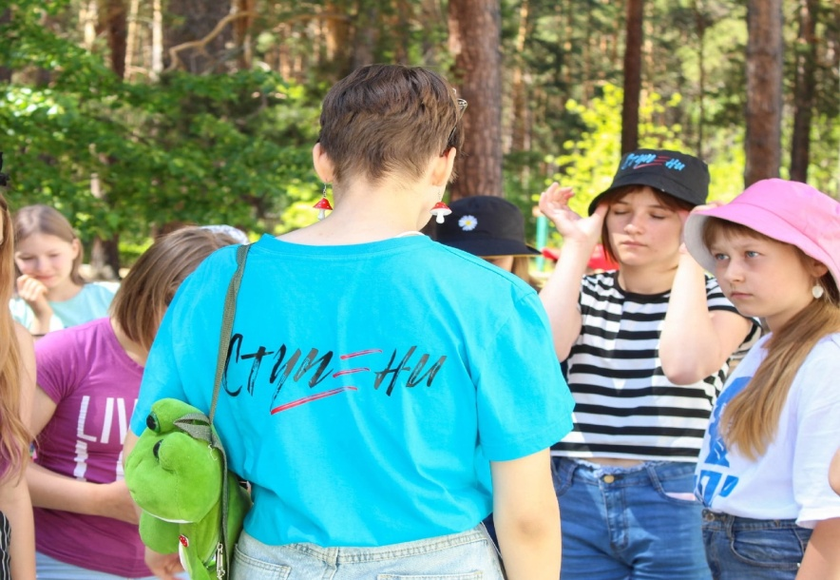
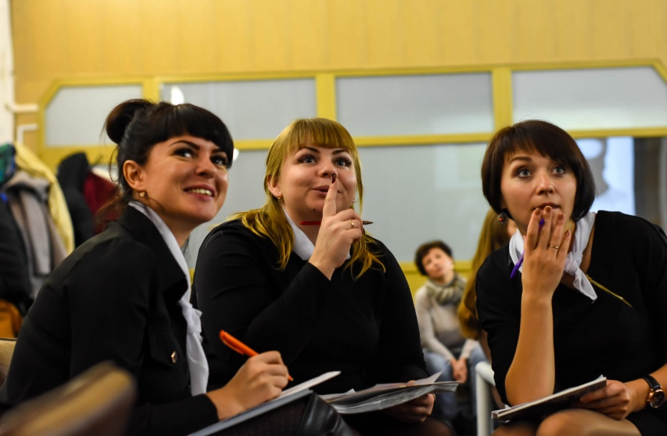
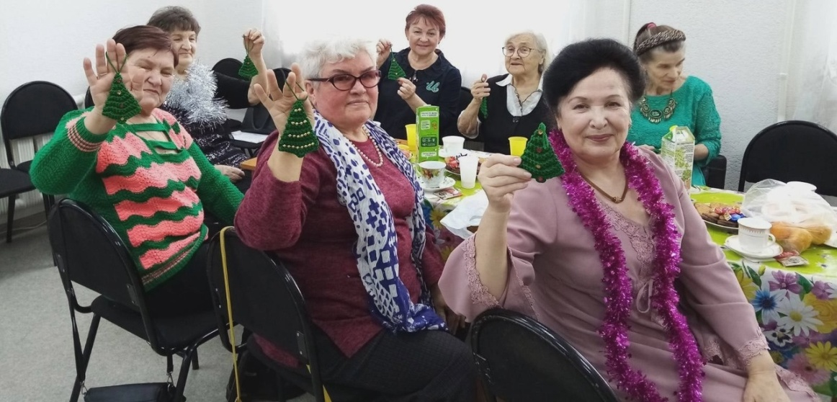
Партнеры

Slide 11
Мероприятия Центра по развитию добровольческого движения на территории Кетовского района:
«Всероссийский день семьи, любви и верности»;
«День Государственного флага»;
«Патриотический флешмоб»;
«Лапа дружбы», «День знаний»;
«День пожилых людей»;
«День защиты животных»;
«Мой главный учитель»;
«День народного единства»;
«День доброты»;
«Зарядись экологией»;
«День добровольца»;
«Добро за добро»;
«Дорога к обелиску»;
«Свеча памяти»;
«Красная гвоздика»;
«Георгиевская ленточка»;
«День России»;
«Хвойный бум»;
«Елка добра»;
«Птичья столовая»;
онлайн-челлендж «Фото с питомцем».
Участие в региональных проектах: «Крутой выходной», «Активный выходной», «Марафон «Добрый регион», волонтерский корпус «Волонтеры Конституции», волонтерский корпус Года памяти и славы, волонтеры Всероссийской переписи населения.

Slide 12
С 2020 г. Кетовский ДЮЦ активно включился в реализацию общероссийской акции взаимопомощи #МыВместе.
Работники организации в качестве волонтеров доставляли лекарства и продукты питания пожилым людям и людям с ограниченными возможностями, проживающими на территории Кетовского района.
Волонтерами отработано 134 заявки, в селе Кетово реализована акция #тележкадобра.
Также в здании было выделено помещение для выдачи продуктовых наборов малообеспеченным семьям.
За бескорыстный вклад в организацию данной акции МБОУ ДО «Кетовский ДЮЦ» и волонтеры отмечены Благодарственными письмами Федерального агентства по делам молодежи и Администрации Кетовского района, 1 волонтер отмечен Благодарственным письмом Курганской епархии русской православной церкви, 2 волонтерам вручены Памятные медали #МыВместе Президента РФ.

Slide 13
